Slide 1


Web开发（二）
--- 1-5 对象

Slide 2
内容提纲
对象简介
对象的基本使用方法
构造函数
内置对象
理解“一切都是对象”

Slide 3
内容提纲
对象简介
对象的基本使用方法
构造函数
内置对象
理解“一切都是对象”

Slide 4
对象简介
程序语言的分类：
面向过程的程序语言（举例：C语言）
面向对象的程序语言（举例：C++、PHP）
JavaScript：是一门基于对象的语言
具有面向对象的一部分特征
在JavaScript中，一切都是对象

Slide 5

从现实社会谈起
某个具体的实物是一个对象（Object）
比如：一只狗
对象具有一些属性和行为
名字叫做Lili
品种：哈士奇
体重：60斤
会做跳跃运动

Slide 6
在程序中实现属性和行为
属性：
通过变量来表示
例： var name = “Lili”;
var breed = “Husky“;
var weight = 60；
行为
通过函数来实现
例： function jump( ){
...
}

Slide 7
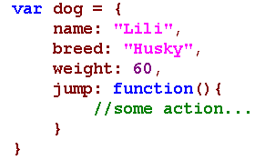
对象的实质
这些描述同一个实物的数据分散存在，如何将它们统一在一起？
JavaScript中的对象
一系列相关属性和方法的集合
属性：与对象相关的值
方法：能够在对象上执行的动作
是一种数据类型

Slide 8
内容提纲
对象简介
对象的基本使用方法
构造函数
内置对象
理解“一切都是对象”

Slide 9
对象使用方法
定义对象
访问
修改
遍历
添加
删除

Slide 10
对象使用方法
定义对象
var objName = {
attrName : attrValue ,
methodName : function(){
//some code...
} ，
...
}
使用一对大括号表示对象，属性和方法写在之内
属性包括属性名和属性值，之间使用冒号分隔
属性和属性之间使用逗号分隔
方法同属性类似，只是值部分为一个函数体
Demo 1-5-1

Slide 11
对象使用方法
访问对象属性/方法
方式一：通过 对象名.属性名 、对象名.方法名( )
方式二：通过 对象名[“属性名” ]
修改对象属性
直接赋值给对象属性
Demo 1-5-2

Slide 12
对象使用方法
遍历对象属性
使用for in 语句
for （var i in objName）{
// i 在循环体内部的每次循环中代表一个属性名
// 通过 objName[ i ] 访问到每一个属性
}
Demo 1-5-3

Slide 13
对象使用方法
添加对象属性
对象创建之后，要向对象添加属性，只需要为新属性赋值即可
删除对象属性
使用delete关键字
Demo 1-5-4

Slide 14
实例
天堂电影院最近播放《釜山行》和《七月与安生》两部电影。使用JS程序的对象分别来存储这两部电影的数据，包括：标题、类别、评分和播放时间（每天播放3次，时间自定）。
思考并写出这两个对象
Demo 1-5-5

Slide 15
实例
增加一项功能能够显示该电影下一次播放的时间
方式一：定义一个函数getNextShowing
方式二：扩展电影对象，增加一个方法getNextShowing
Demo 1-5-6
Demo 1-5-7

Slide 16
思考
以上实例中，哪种方法更合理？
或者，有没有更优化的方法？
Notes:
对于前两个例子总结，过度到构造函数

Slide 17
实例中存在的问题
扩展方法时，每个对象都要写一个功能类似的方法
如果再增加一个电影，结构相同的对象需要再定义一次
代码的可重用性低！！

Slide 18
this关键字
this关键字在对象内部使用，指代当前对象
Demo 1-5-8

Slide 19
内容提纲
对象简介
对象的基本使用方法
构造函数
内置对象
理解“一切都是对象”

Slide 20
构造函数
能够创建出对象的一个特殊函数
类似一个工厂一样，能够生产对象
我们需要在工厂中设定“产品（对象）”的“模板（结构）”
在“生产产品（创建对象）”时指定产品的“具体参数（属性值）”

Slide 21
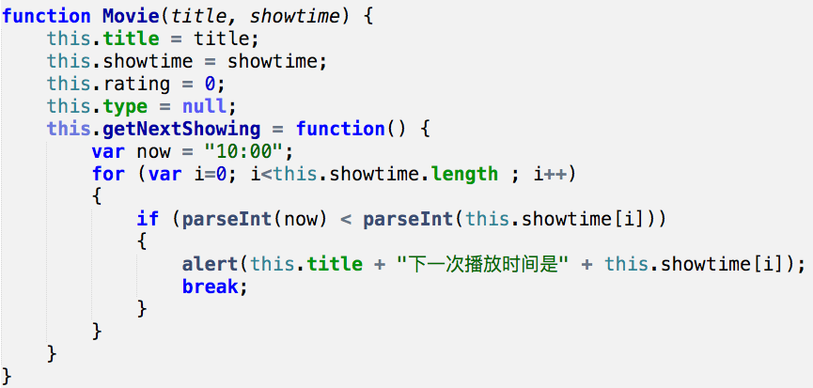
定义电影构造函数

Slide 22
JavaScript构造函数的定义
使用function关键字声明，为了区别普通函数，将构造函数首字母大写
构造函数的形参用于赋给对象的属性
在构造函数中，使用this指代对象
对象的属性和方法必须通过this访问

Slide 23
使用构造函数创建对象
构造函数不能被调用执行
通过new 关键字来通过构造函数创建对象
将要赋给对象属性的值通过构造函数的参数传递给对象
Demo 1-5-9

Slide 24
理解构造函数
构造函数：Movie
this
this
movie1
movie2
title：007
raking:8
title：指环王
showtime:...
showtime:...
raking:9
构造函数相当于模板，使用new关键字创建的是对象
方法由哪个对象调用，方法中出现的this就指代哪个对象

Slide 25
内容提纲
对象简介
对象的基本使用方法
构造函数
内置对象
理解“一切都是对象”

Slide 26
JavaScript中的对象
JavaScript包含的对象
自定义对象
内置对象
浏览器对象（BOM）
文档对象（DOM）

Slide 27
内置对象
JavaScript提供了多种内置对象
String
Array
Math
Date
...

Slide 28
String对象的使用
String对象处理字符串相关操作
创建String对象，例：
var str = new String(“some string here”);
常用操作
获取字符长度
判断子串位置
截取子串
Demo 1-5-10

Slide 29
Array对象的使用
Array对象处理数组相关操作
创建Array对象，例：
var movies = new Array(“007”, “指环王”);
常用操作
获取数组长度
向数组末尾增加元素
从数组末尾获取元素
...
Demo 1-5-11

Slide 30
Math对象的使用
Math对象包含了一系列的数学运算的功能
Math对象不需要创建，直接使用
常用操作
四舍五入：Math. round( )
向下取整：Math.floor( )
生成随机数：Math.random( )
取到最大值：Math.max( )
取到最小值：Math.min( )
Demo 1-5-12
思考Math同Array、String在内部实现时的不同

Slide 31
Date对象的使用
Date对象包含了一系列的日期时间处理的功能
创建Date对象，例： var now= new Date( );
常用操作
获取当前日期时间： toLocaleString( )
获取年份、月份、日期：getFullYear()、 getMonth()、getDate()
获取小时、分钟、秒钟： getHours()、 getMinutes()、 getSeconds()
Demo 1-5-13

Slide 32
参考文档
关于内置对象的更多使用方法，可参考：
http://www.w3school.com.cn/js/js_obj_date.asp
http://www.w3school.com.cn/js/js_reference.asp

Slide 33
内容提纲
对象简介
对象的基本使用方法
构造函数
内置对象
理解“一切都是对象”

Slide 34
字符串变量和字符串对象
直接声明一个字符串变量和通过String对象创建的变量，在使用上有什么区别？
声明一个字符串变量，该变量也具有String对象的一系列属性和方法
字符串变量实质就是String对象
同字符串一样，数组、布尔、数值类型的变量，本质上也都是对象
JavaScript中，“一切都是对象”

Slide 35
回顾程序
那些年我们一起用过的对象：
document.write( )
document.getElementById(“..”).value
...
这些是浏览器对象和文档对象，之后的课上将会具体学习！

Slide 36
内容回顾
JavaScript的对象就是一些属性和方法的集合
属性的实质是一些数据，在程序中用变量保存
方法的实质是一些行为，在程序中用函数实现
创建对象，使用{ } ，括号内部为属性名：属性值或方法名：方法体，属性和属性间用逗号分隔
通过.符号访问对象中的属性或方法
通过[ ]访问对象中的属性或方法
直接赋值就可以修改对象的属性值
为对象增加属性也通过直接赋值的方式
删除对象使用delete关键字

Slide 37
内容回顾
在对象内部，使用this指代当前对象
当相同结构的对象太多时，可以声明一个构造函数，通过构造函数创建对象可实现很好的代码可重用性
构造函数内部，必须使用this访问对象的属性或方法
构造函数不能被直接调用，使用new关键字创建对象
JavaScript对于一些常用的数据类型及其操作封装成了内置对象：String、Array、Math、Date等
直接赋值的方式创建的变量，也是对象类型，具有该类对象的属性和方法，所以，“JavaScript中一切都是对象”

Slide 38

Thank You！

